Slide 1
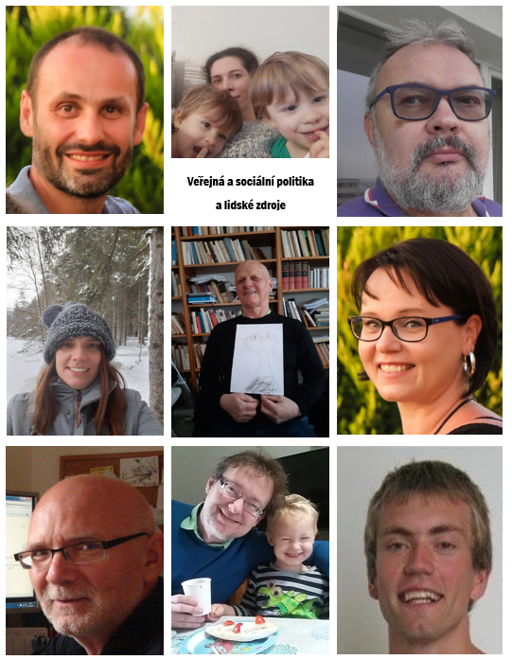
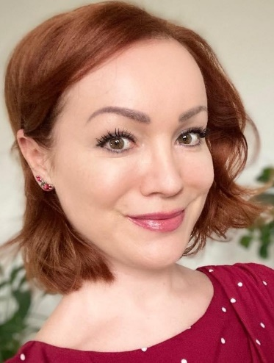
Dny otevřených dveří
20. 1. 2023
Studijní program
Veřejná a sociální politika
a lidské zdroje
Katedra sociální politiky a sociální práce

Slide 2
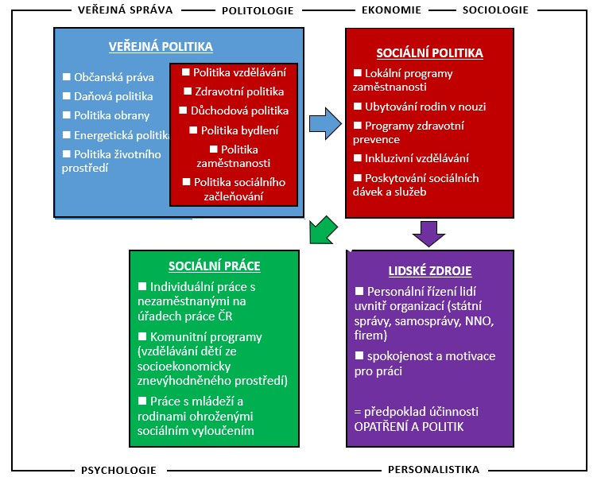
Propojujeme
Přemýšlíme v souvislostech
Od politiky k pomoci jednotlivcům i skupinám
JEDINEČNOST studijního programu VSPLZ

Slide 3
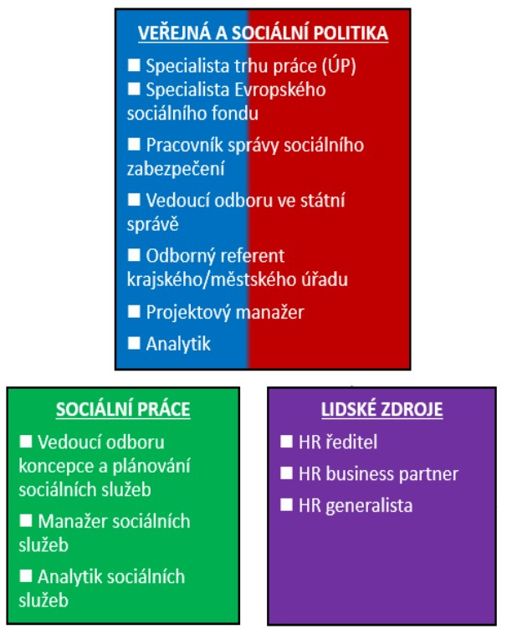
Analytické myšlení
Koncepční myšlení
Kreativita
Schopnost hledat inovativní řešení
Schopnost argumentace
UPLATNITELNOST studijního programu VSPLZ

Slide 4
UPLATNITELNOST ABSOLVENTŮ VEŘEJNÉ A SOCIÁLNÍ POLITIKY A LIDSKÝCH ZDROJŮ

Slide 5
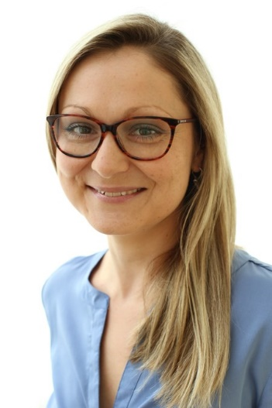
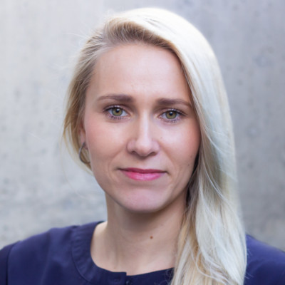
Katedra sociální politiky a sociální práce
Jak to vidí absolventi?
„Jako projektová manažerka mám na starosti projekty týkající se inovací. Tyto projekty podporují sociální inovace a sociální podniky, které zařazují znevýhodněné skupiny na trh práce, ale i univerzity a další instituce. Pomáhají také přenášet nové technologie do výroby. Společně s kolegy hodnotíme, do jaké míry jsou projektové návrhy ucelené, originální a významné pro řešení určitého problému. Podle toho se rozhodneme, zda projekt doporučíme k peněžní podpoře. Chceme, aby naše projekty vyvíjely a testovaly nové postupy.“
Jana Válková
Projektová manažerka, Interreg Central Europe
„Ve společnosti Safetica pomáhám budovat perspektivní a úspěšnou společnost zaměřením se na jednu z hodnot společnosti - na lidech záleží.“
„Být součástí #suHR mi dává příležitost podporovat nové generace nadšených personalistů.“
Petra Voženílková
HR manažerka, Safetica Technologies s.r.o.
Ambasadorka #suHR
Notes:
Lenka Klimplová, Lenka Formánková, Klára Kolbabová, Oto Jurkovský

Slide 6
Bakalářský studijní program 171 přihl./37 přij. (22 %)
Základní informace o studiu:
Tříletý bakalářský studijní program
Veřejná politika
Sociální politika
Lidské zdroje
Přijímací zkoušky:
OSP (Scio) + ZSV (Scio)
TSP (MU) + ZSV (Scio)
Uplatnění:
Veřejná správa a samospráva
Soukromý sektor
Výzkumné a vzdělávací instituce
Možnost studovat jednooborově i dvouoborově (major a minor)
Bez přijímaček (SOČ)
Neziskový sektor

Slide 7
Předměty, na které se můžete těšit
Veřejná politika
Sociální politika
Vzdělávací politika a rozvoj lidských zdrojů
Základy práva, pracovní i sociální právo
Základy ekonomie a podniková ekonomie
Sociální zabezpečení
Politika a služby zaměstnanosti

Slide 8
Jak dokončit bakalářské studium
Splnit min. 180 kreditů
59 ECTS povinné předměty
11 ECTS povinné předměty k bakalářské práci
4 ECTS za předměty v angličtině (nebo jiném cizím jazyce)
104 ECTS povinně volitelné předměty (z toho 9 za volitelné předměty)
Absolvovat alespoň dva předměty v angličtině
Získat dva kredity za celouniverzitní tělesnou výchovu
Doložit úroveň B2 v angličtině, němčině, francouzštině, ruštině nebo španělštině
2 ECTS za tělesnou výchovu

Slide 9
Magisterský studijní program Prez: 63 přihl./42 přij. (67 %) Komb: 56 přihl./34 přij. (61 %)
Jednooborové studium se specializací:
Veřejná a sociální politika (Prezenčně/Kombinovaně)
Personální management a organizační rozvoj (Prezenčně/kombinovaně)
Trh práce a politika zaměstnanosti (Prezenčně)
Sociální služby a management v občanském sektoru (Prezenčně/Kombinovaně)
Přijímací zkoušky:
Bakalářská práce
Motivační dopis (předměty + praxe!!!)
Uplatnění:
Veřejná správa a samospráva
Soukromý sektor
Výzkumné a vzdělávací instituce
Neziskový sektor

Slide 10
Předměty, na které se můžete těšit
Současné problémy sociální politiky
Genderové aspekty trhu práce
Kariérové poradenství
Teorie organizace a řízení
Řízení a rozvoj lidských zdrojů
Ekonomika sociálního státu

Slide 11
Jak dokončit magisterské studium
Splnit min. 120 kreditů
68 ECTS povinné předměty
20 ECTS povinné předměty k diplomce
4 ECTS za předměty v angličtině
28 ECTS povinně volitelné předměty
Prezenční studium
Kombinované studium
– absolvovat alespoň jeden předmět v AJ
– doložit úroveň C1 v angličtině
– splnit povinnou praxi
– doložit úroveň B2 v angličtině

Slide 12
Katedra sociální politiky a sociální práce
Studium a praxe v zahraničí
Do zahraničí můžete vyjet na studijní stáž, pracovní stáž či letní školu.
Centrum zahraniční spolupráce - MU pomáhá studentům s finančními, praktickými a organizačně-administrativními náležitostmi výjezdu (https://czs.muni.cz/cs/)
Koordinátorka pro výjezdy do zahraničí na katedře SPSP dr. Blanka Plasová (plasova@fss.muni.cz) , na kterou se můžete kdykoli obrátit s žádostí o radu i informace i nyní, před začátkem studia.
Vysoká úspěšnost studentů, neváhejte podat přihlášku!
A co koronavirus? Lze studovat on-line vše či to kombinovat i s pobytem v dané zemi.

Slide 13
Katedra sociální politiky a sociální práce
Studium v zahraničí
Proč jet? Poznám (nejen) studentský život v jiném státu nebo i na jiném kontinentu.
Kam? Velké množství výměnných programů (pro Evropu např. programy Erasmus+ Evropa, Freemovers, mimo Evropu např. programy ISEP Exchange v USA, Kanadě či Africe nebo Erasmus+ ICM v Izraeli, Gruzii, na Kubě i jinde)
Proč s námi? Naše katedra má pro své studenty zajištěny možnosti studia v 18 zemích Evropy a dalších 14 zemích světa na více než 50 univerzitách.
Nejoblíbenější program Erasmus+:
Délka pobytu je min. 3 a max. 12 měsíců.
Stipendium od 480 do 600 eur na měsíc

Slide 14
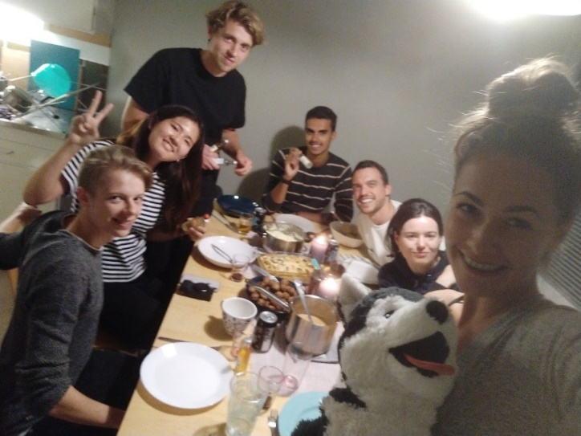
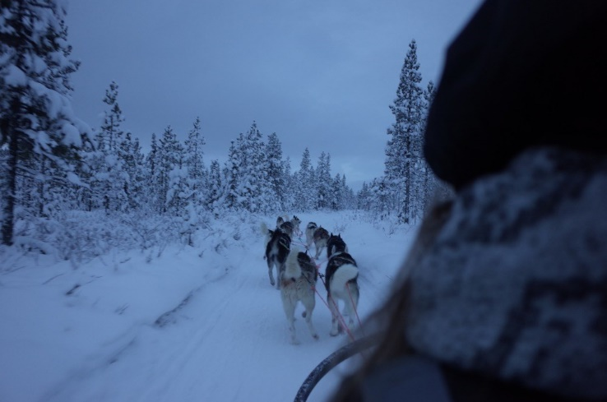
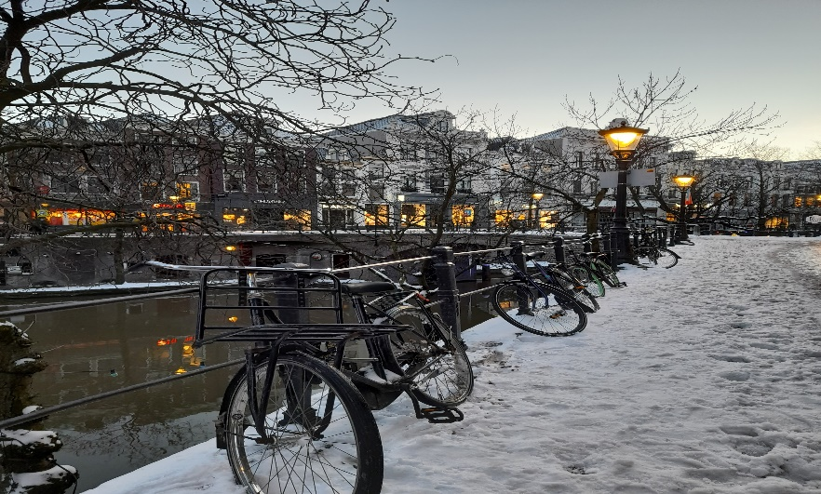
Katedra sociální politiky a sociální práce
Jak to vidí studenti?
„Na švédské Dalarna University mě zaujaly předměty jako HR Management nebo Organisational Change and Leadership. Jedním z mých hlavních cílů bylo také zlepšit se v angličtině, proto jsem využila i předmět English for Oral Presentations. Kromě studia jsem měla spoustu času i na mimoškolní aktivity. Navštívili jsme několik národních parků, spoustu švédských měst a nakonec i Laponsko s nezapomenutelnou polární září. Erasmus pro mě byly čtyři nejlepší měsíce z celého magisterského studia. Získala jsem nové přátele z celého světa a zkušenosti, které mě posunuly ve studijním, pracovním, ale i osobním životě.“
Alexandra Kubíčková
„Na nizozemské Utrecht University jsem si vybrala studijní minor program Criminal Justice Work, v rámci kterého absolvuji předměty jako například Public management of security nebo Criminal law in European context. I přes online výuku je nám umožňováno pracovat ve skupinkách, což dělá veškerou práci zajímavější, hodiny jsou interaktivní a zakončení předmětů esejemi mi přijde jako vhodný a efektivní způsob. Myslím si, že vyjet na Erasmus bylo jedno z nejlepších rozhodnutí, co jsem kdy udělala. I přes veškerá omezení, která tu kvůli pandemii jsou, nám to nebrání v tom jezdit na výlety, potkávat nové lidi, zlepšovat se v jazyce a získávat nové vědomosti v oblastech, které bych na mém oboru na MUNI získat nemohla."
Andrea Vlášková

Slide 15
Katedra sociální politiky a sociální práce
Praxe v zahraničí
Proč jet? Získám praxi v zahraničí ještě během studia.
Kam? Můžete si vybrat a najít sami dle svého oboru (neziskovky, veřejné instituce i soukromé firmy)
Nejoblíbenější programy:
Erasmus+ stáž (Evropa):
Délka pobytu je min. 2 a max. 12 měsíců během studia (i v průběhu 12 měsíců po ukončení studia – tzv. absolventské stáže).
Při plném pracovním úvazku stipendium od 630 do 750 eur za měsíc
Freemovers (celý svět):
Délka stáže může být 1 měsíc až celý semestr
Výše stipendia může dosahovat až 16.000 korun za měsíc

Slide 16
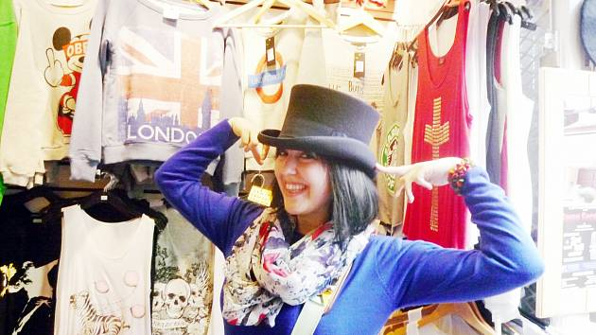
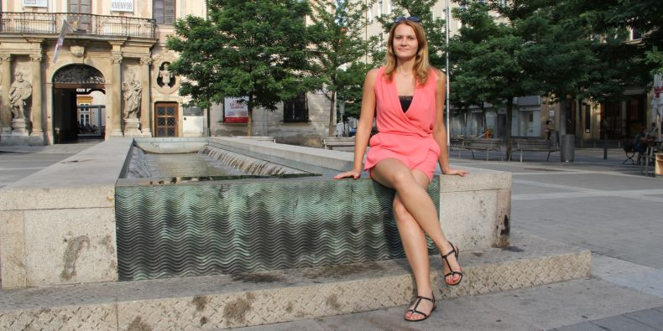
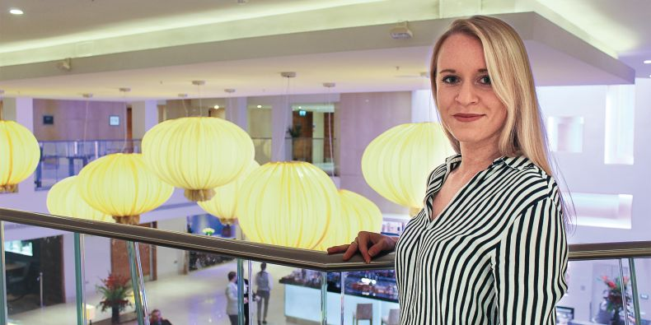
Katedra sociální politiky a sociální práce
Jak to vidí studenti?
V hotelu Hilton v Londýně, kde je víc než tisíc pokojů a kde pracuje přibližně 500 zaměstnanců, mají stážisté na starosti převážně činnosti spojené s náborem nových zaměstnanců.
„Pohovor probíhal přes skype, bylo to pro mě příjemné popovídání na téma, proč chci do Hiltonu jet apod. Pak jsem musela vyplnit spoustu formulářů, napsat motivační dopis, také získat doporučení z vysoké školy. Každý formulář se boduje zvlášť, roli hraje hlavně využití oboru studia v praxi. Podpis smlouvy z Hiltonu jsem získala pouhou hodinu před uzavírkou kanceláře. V té době jsem už byla smířená s tím, že nevycestuji. Nakonec to dobře dopadlo a já jsem si říkala: to je znamení, že tam musím jet. Dnes mohu říci, že když se člověk prokouše touto byrokracií, tak stáž je už pohodička, a také vím, že to za to stálo.“
Nicol Černá
Víte, že na praktickou stáž v rámci programu Erasmus +
můžete vyjet i jako absolventi?
„Trvalo mi zvyknout si na britskou angličtinu, první měsíc jsem byla nervózní, když zazvonil telefon, a dělala jsem, že ho neslyším. Rychle jsem se ale naučila, jak reagovat, a vybrousila si angličtinu. Přínosem to pro mě bylo také v oblasti měkkých dovedností. Vždycky kolem mě byli lidé podobní jako já, proaktivní vysokoškoláci. V Hiltonu za mnou chodili kuchaři, kteří zapomínali heslo do systému, nebo šedesátiletá kuchařka, která neuměla otevřít výplatní pásku. Nejdřív mě to štvalo, ale pak mi kolegyně řekla, že to je přece moje práce. Úlohou HR pracovníka je být co nejvíce nápomocná. Otevřelo mi to oči.“
Radka Ostřížková
„Pořádala jsem nejrůznější večírky a setkání pro zaměstnance, o ty nebyla v hotelu nouze. Díky nim se i při tak velkém množství zaměstnanců téměř všichni znají. Zabývala jsem se adaptací zaměstnanců, ale pracovala také na projektech zaměřujících se na společenskou odpovědnost organizace. Jedním z těch největších je spolupráce s neziskovou organizací usilující o začleňování lidí s handicapem do pracovního procesu.“
Šárka Pavlovičová

Slide 17
Katedra sociální politiky a sociální práce
Odborné praxe a analytické stáže VSPLZ
bak. a mag. prezenční studium – dobrovolné
mag. kombinované studium – povinné
Min. 100 hodin na předmět
Semináře o sdílených zkušenostech
Možnost vazby na tvorbu diplomové práce
Možnosti zapojení do aplikovaného výzkumu na katedře
Možnosti zapojení do PR aktivit katedry

Slide 18
Katedra sociální politiky a sociální práce
KDE?
MINISTERSTVA
KRAJE
MĚSTA
ÚŘADY
Školy
Nemocnice
Pojišťovny
VEŘEJNÝ SEKTOR

Slide 19
Katedra sociální politiky a sociální práce
KDE?
Dobrovolnická centra
Organizace sociálních služeb
Studentské organizace
Spolky
Nadace
Neziskový sektor

Slide 20
Katedra sociální politiky a sociální práce
KDE?
Soukromý sektor
Personální agentury
Pojišťovny
IT firmy
Výrobní firmy
Služby

Slide 21
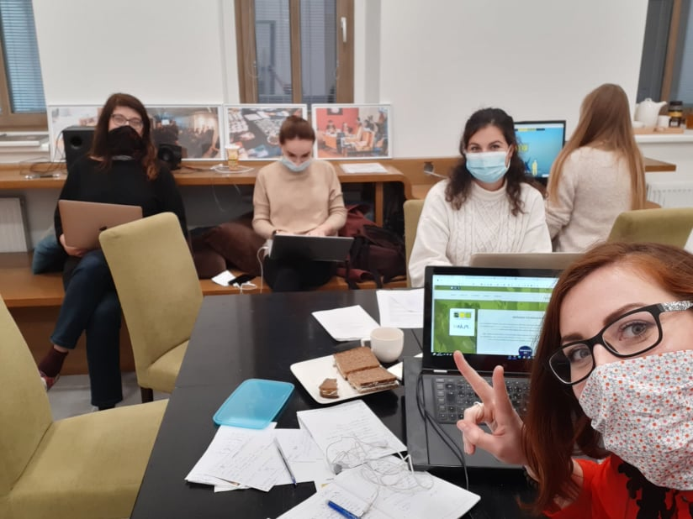
Katedra sociální politiky a sociální práce
Jak to vidí studenti?
„V personální agentuře zjišťuji, co obnáší práce recruitera.
Náplní mé každodenní práce je hlavně tvorba inzerce a komunikace s uchazeči..“
Sára Spoustová
"V dobrovolnickém centru jsem například pomáhala s přípravou a uváděním programů pro veřejnost. Také jsem nahrávala propagační video organizace v angličtině. Dále jsem například propagovala akce dobrovolnického centra na sociálních sítích a webových stránkách a měla jsem možnost si vyzkoušet grafické zpracování propagačních materiálů a zpracovávat data organizace. "
Tereza Hajdová

Slide 22
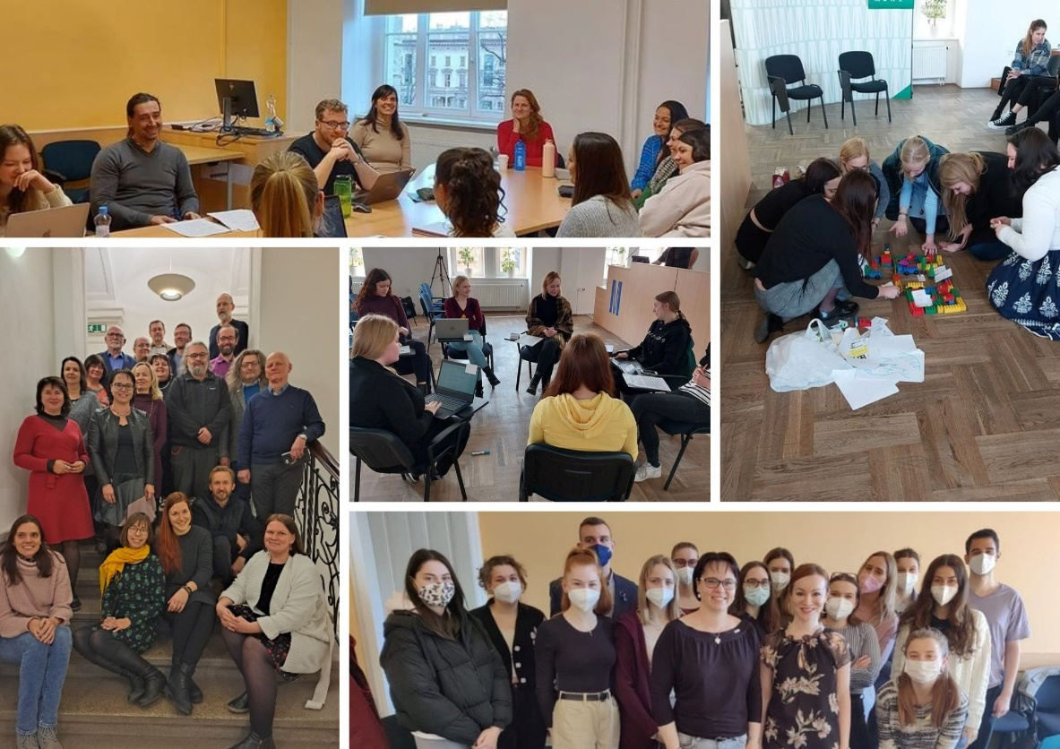
Výuka na VSPLZ

Slide 23
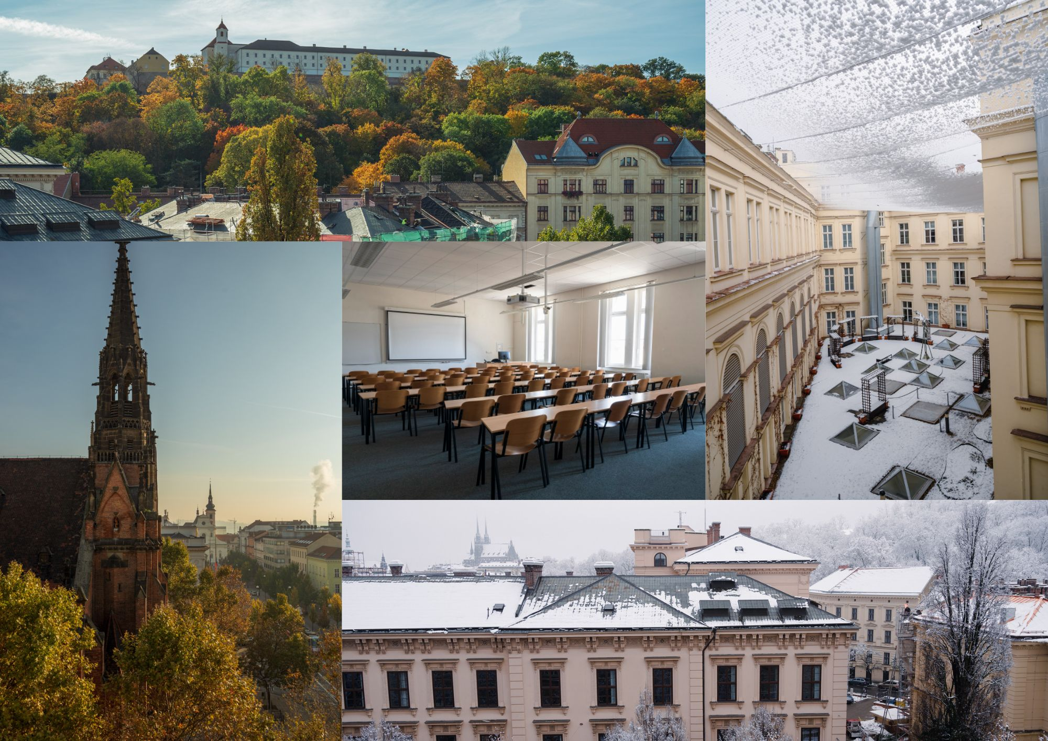
Pohled z pátého patra

Slide 24
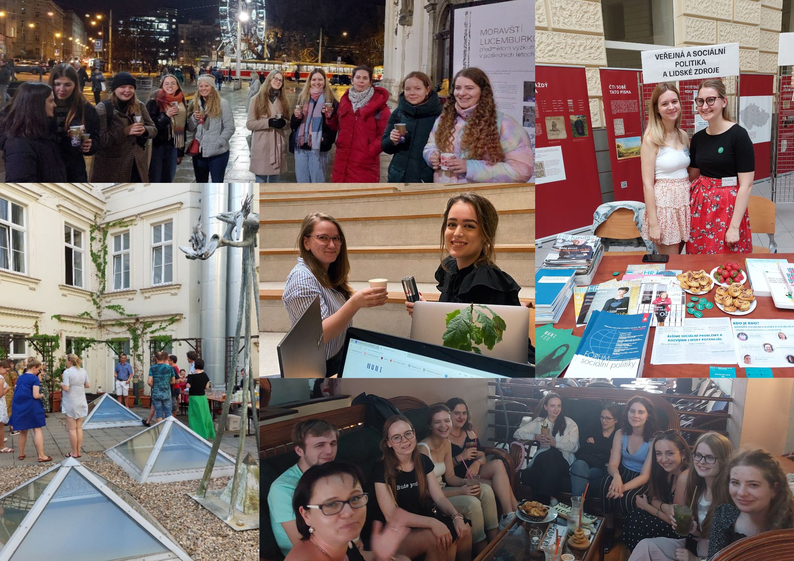
Život na KSPSP

Slide 25
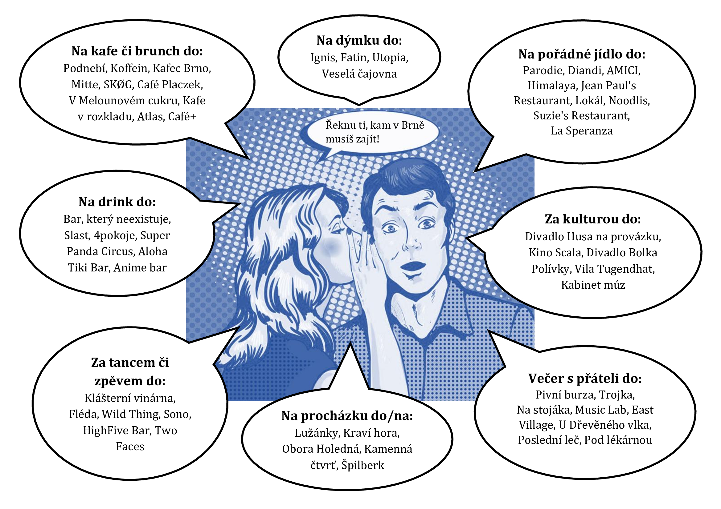

Slide 26
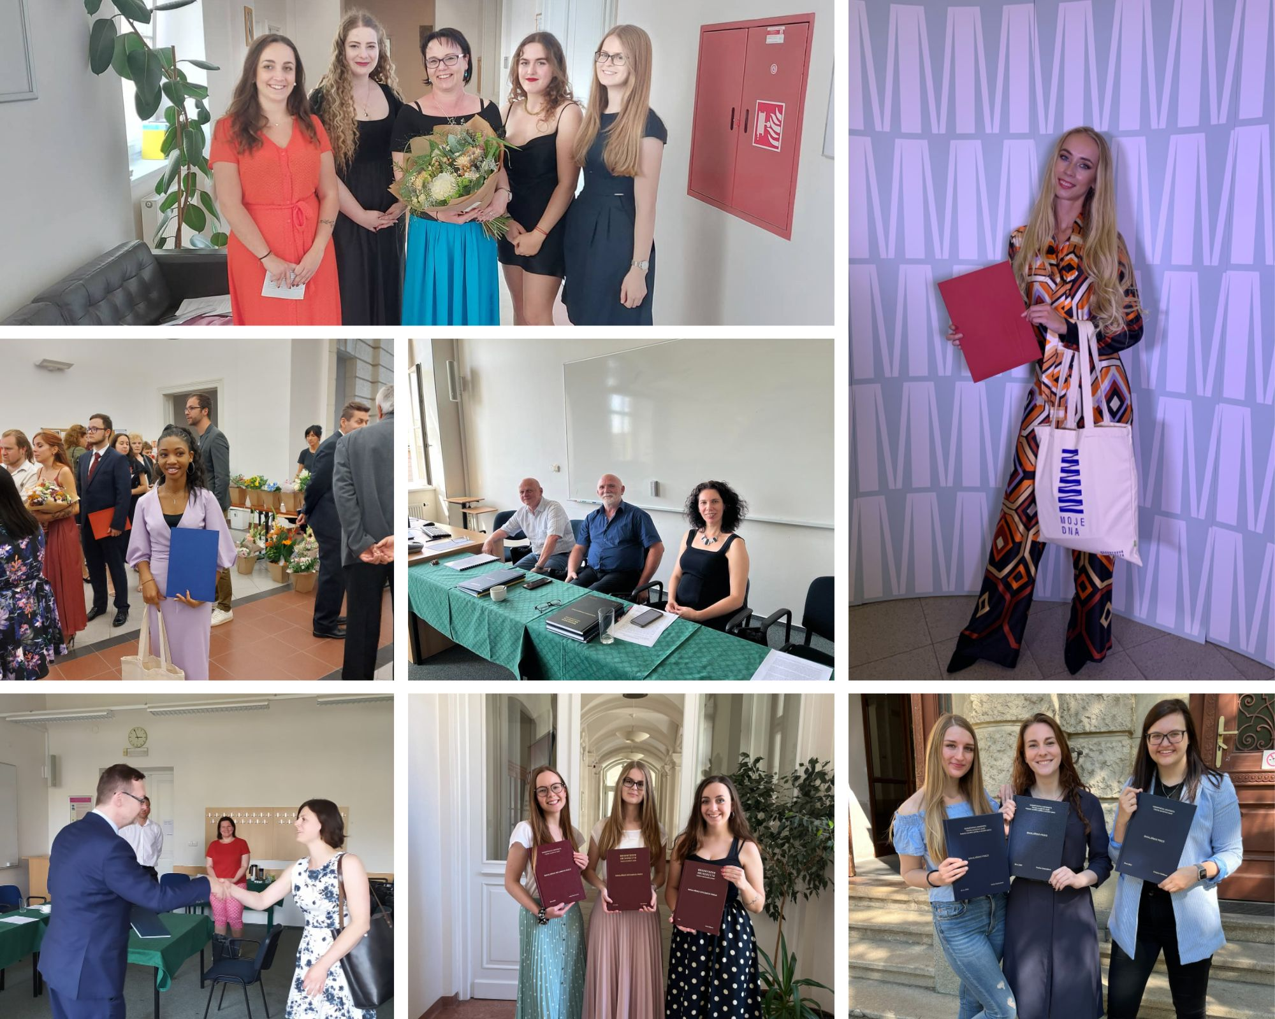
Bakaláři a magistři VSPLZ 2022

Slide 27
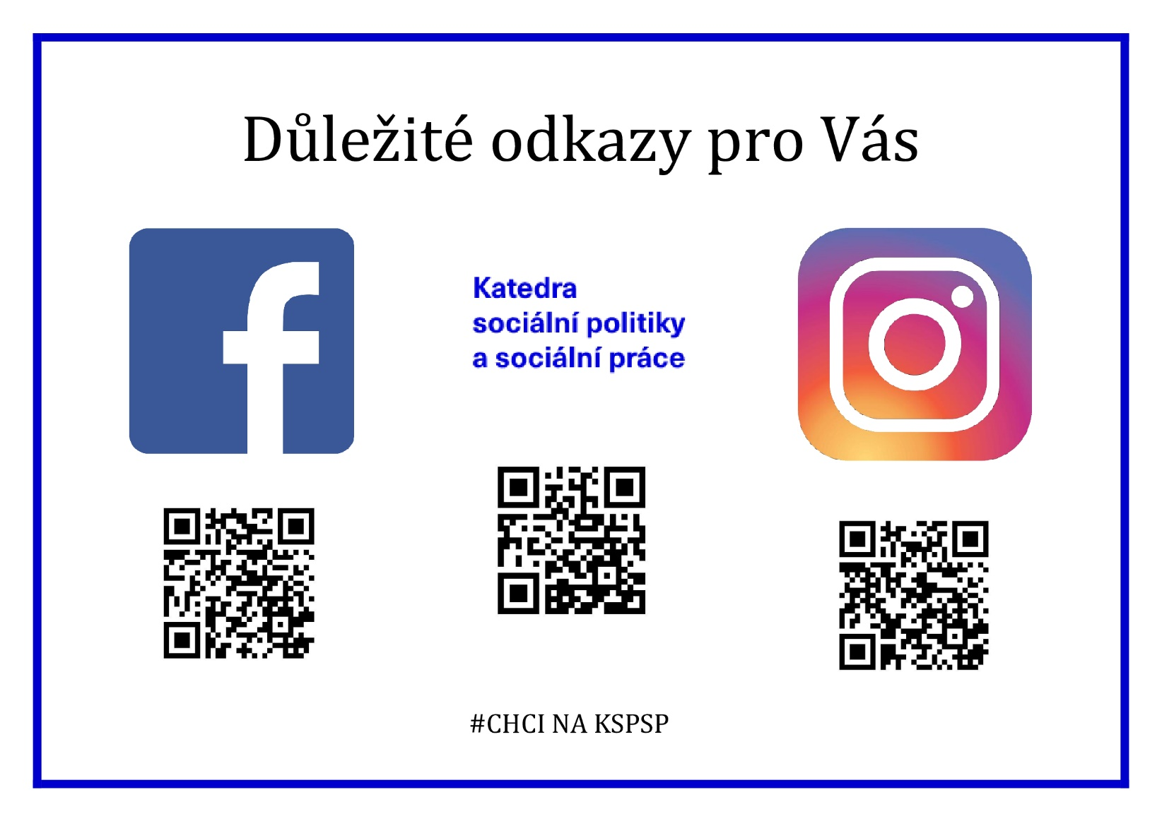
Katedra sociální politiky a sociální práce
https://spsp.fss.muni.cz/
https://www.facebook.com/katedraspsp/
https://www.instagram.com/kspsp_mu/
www.chcinafss.cz

